Slide 1
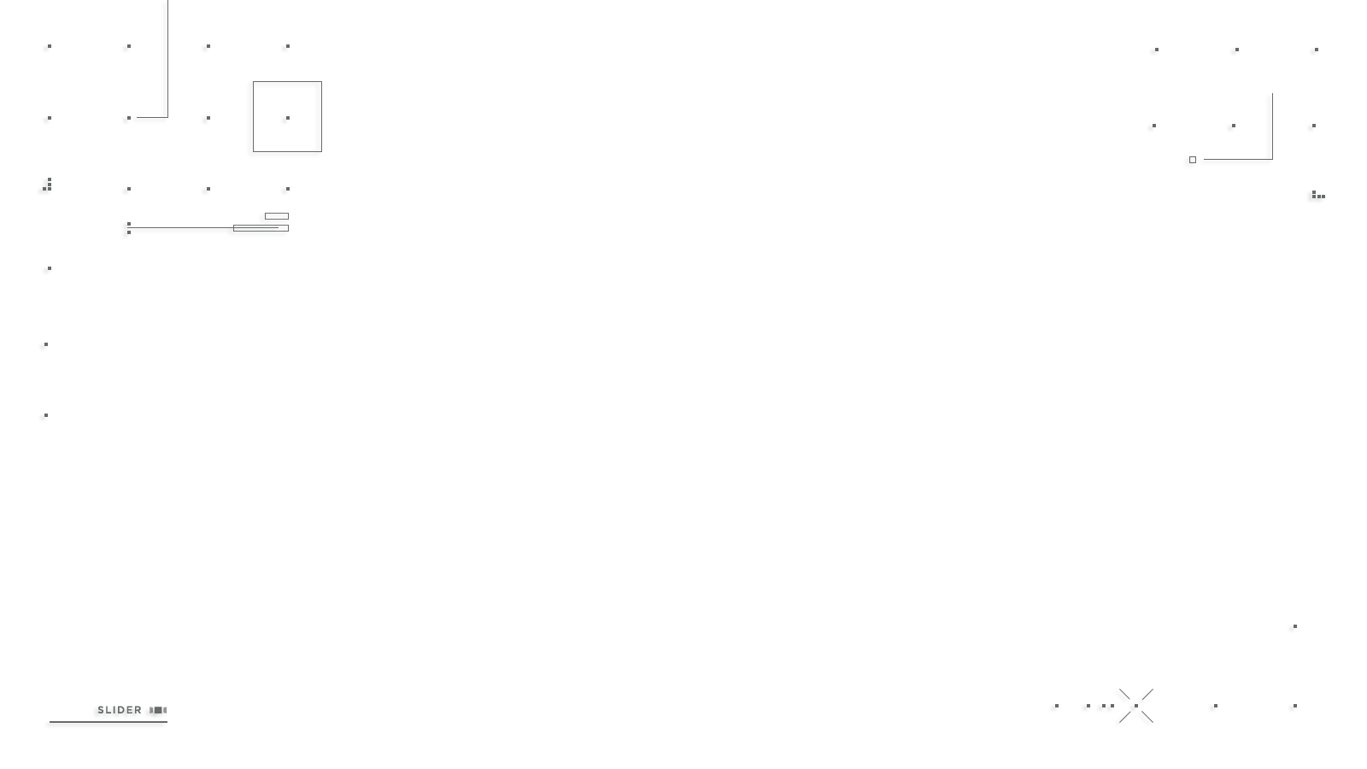


Slide 2
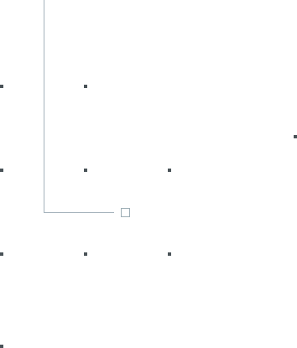
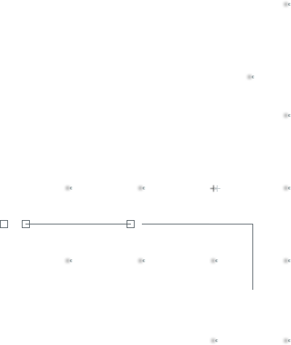
ANÁLISE E DESENVOLVIMENTO DE SISTEMAS
DISRUPTIVE ARCHITECTURES: IOT, IOB & IA
05 – Modelos da Aprendizado Supervisionado – Regressão
Prof. Airton Y. C. Toyofuku
profairton.toyofuku@fiap.com.br

Slide 3

Agenda
Introdução ao Aprendizado Supervisionado
Tipos de Problemas de Aprendizado Supervisionado
Pré-Processamento dos Dados
Algortimos de Regressão
Métricas de Avaliação para Problemas de Regressão
Seleção de Modelos
Conclusão
Exercicios.

Slide 4
Copyright © 2023 Prof. Airton Y. C. Toyofuku
This presentation has been designed using images from Flaticon.com
Images from Star Wars: The Walt Disney Company
Images from The Terminator: StudioCanal and James Cameron

